Slide 1
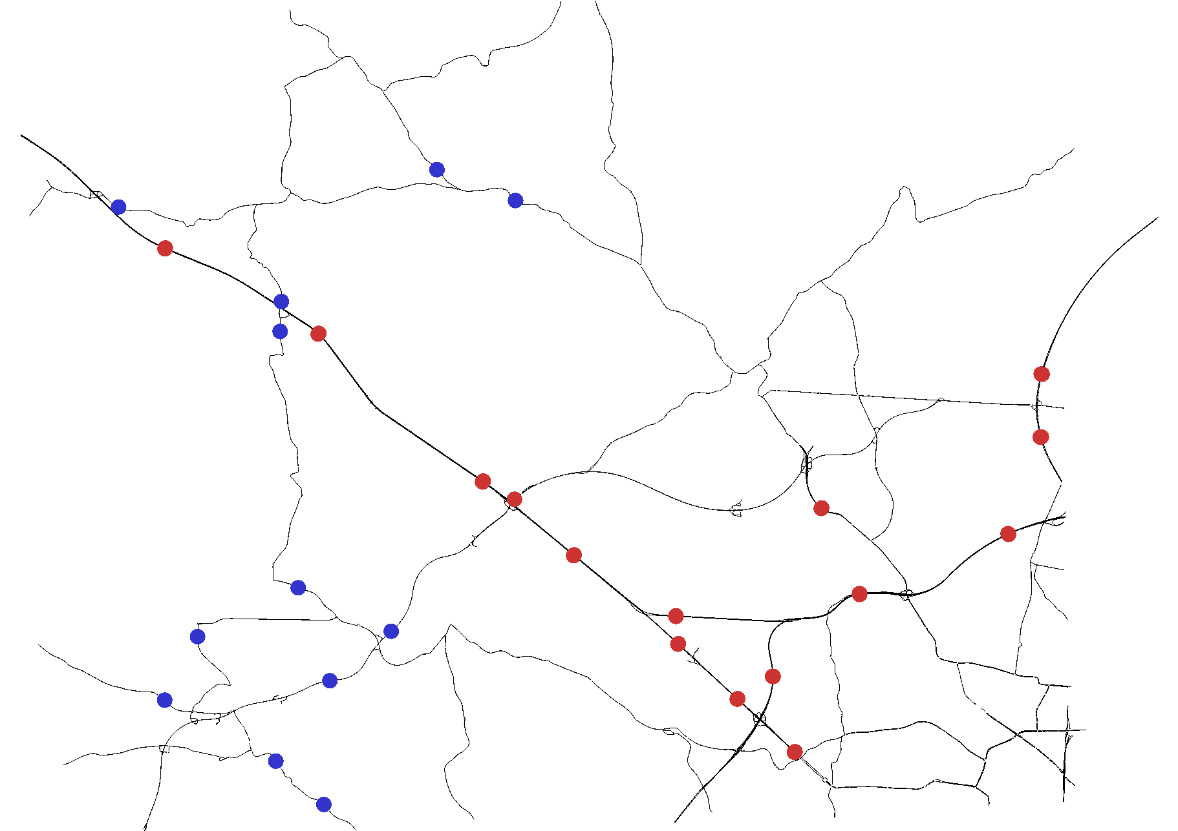
Detectors on the motorway
Detectors on the federal road
Motorway
Federal road

Slide 2
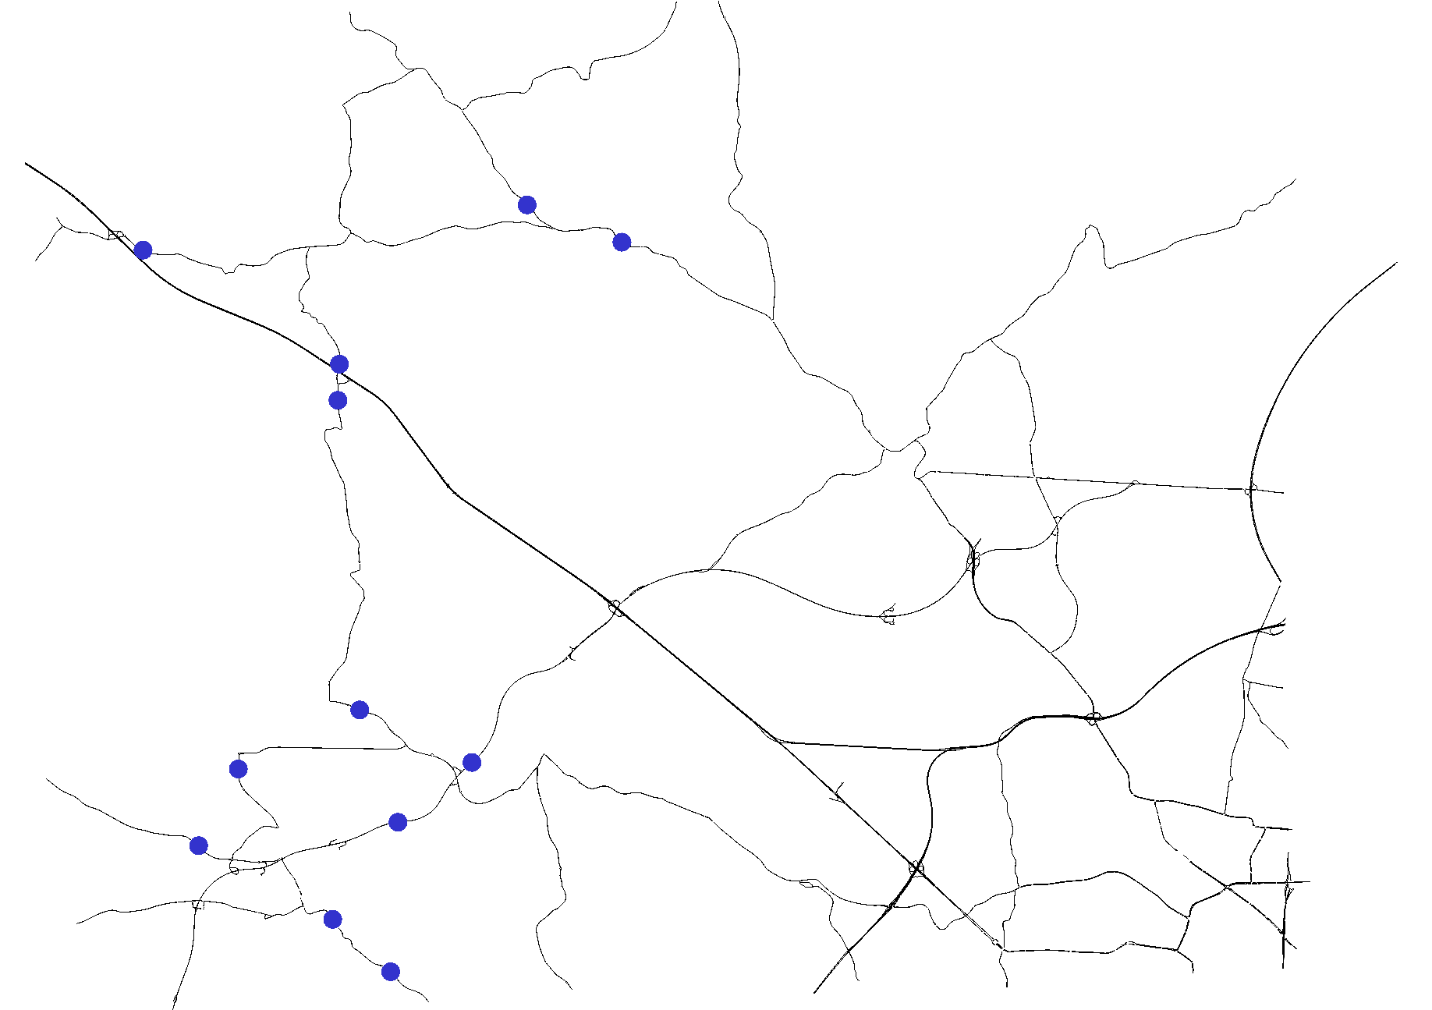
Erdweg
Odelzhausen
Schwabhausen
Sulzemoos
A92
Einsbach
A8
Dachau
B304
Dachauer Moos
Überacker
Gröbenbach Fluss
Palsweiser Moos
B471
Karlsfeld
A99
Gröbenried
Maisach
Olching
Gröbenzell
Fürstenfeldbruck

Slide 3
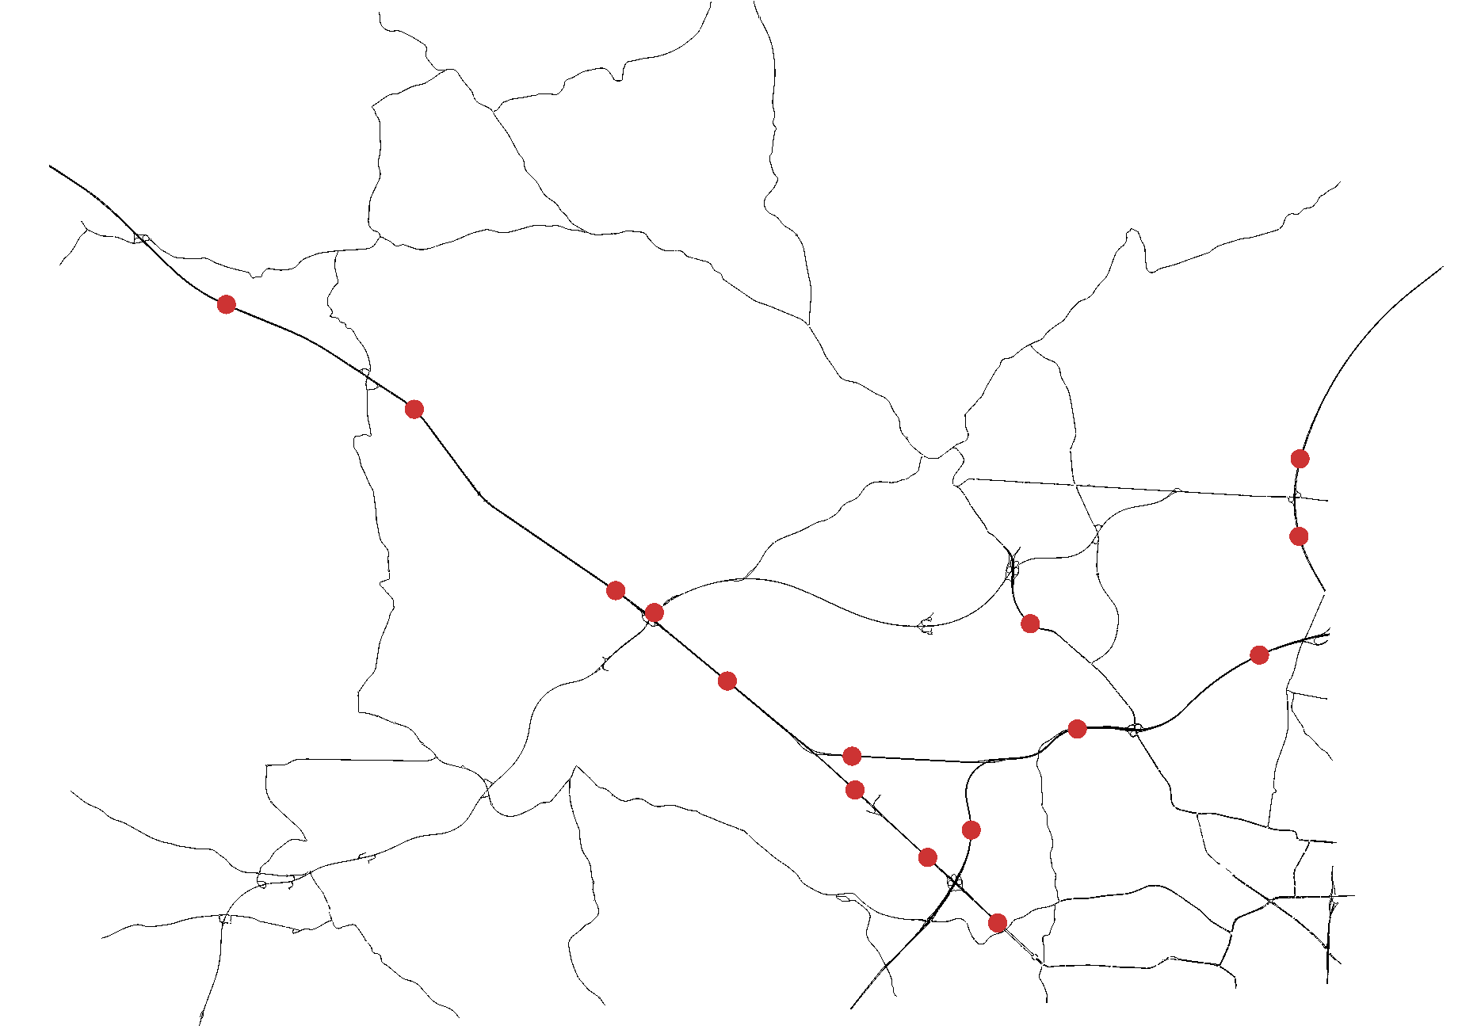
Erdweg
Odelzhausen
Schwabhausen
Sulzemoos
A92
Einsbach
A8
Dachau
B304
Dachauer Moos
Überacker
Gröbenbach Fluss
Palsweiser Moos
B471
Karlsfeld
A99
Gröbenried
Maisach
Olching
Gröbenzell
Fürstenfeldbruck

Slide 4
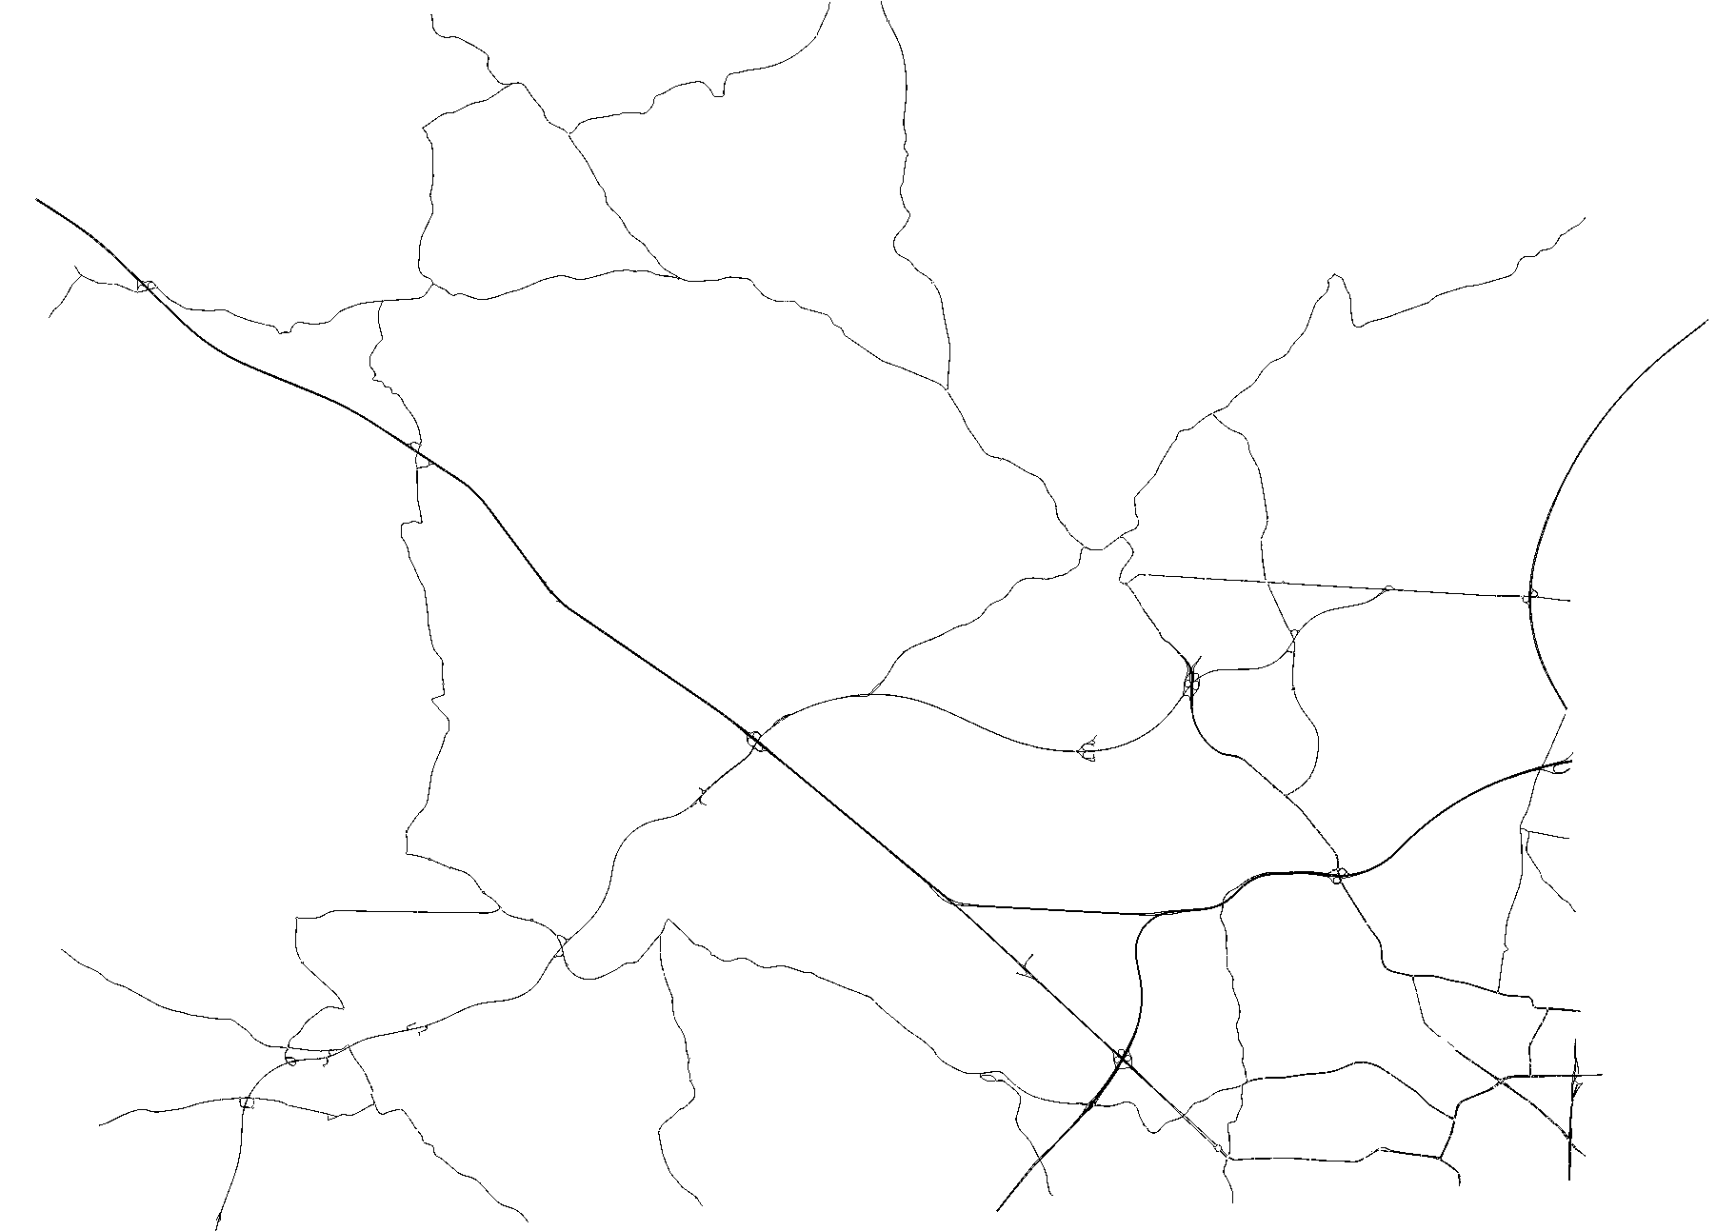
Erdweg
Odelzhausen
Schwabhausen
Sulzemoos
A92
Einsbach
A8
Dachau
B304
Dachauer Moos
Überacker
Gröbenbach Fluss
Palsweiser Moos
B471
Karlsfeld
A99
Gröbenried
Maisach
Olching
Gröbenzell
Fürstenfeldbruck

